Slide 1
Praktyki zawodowe
Przewodnik dla studenta
Wydziału farmaceutycznego

Slide 2
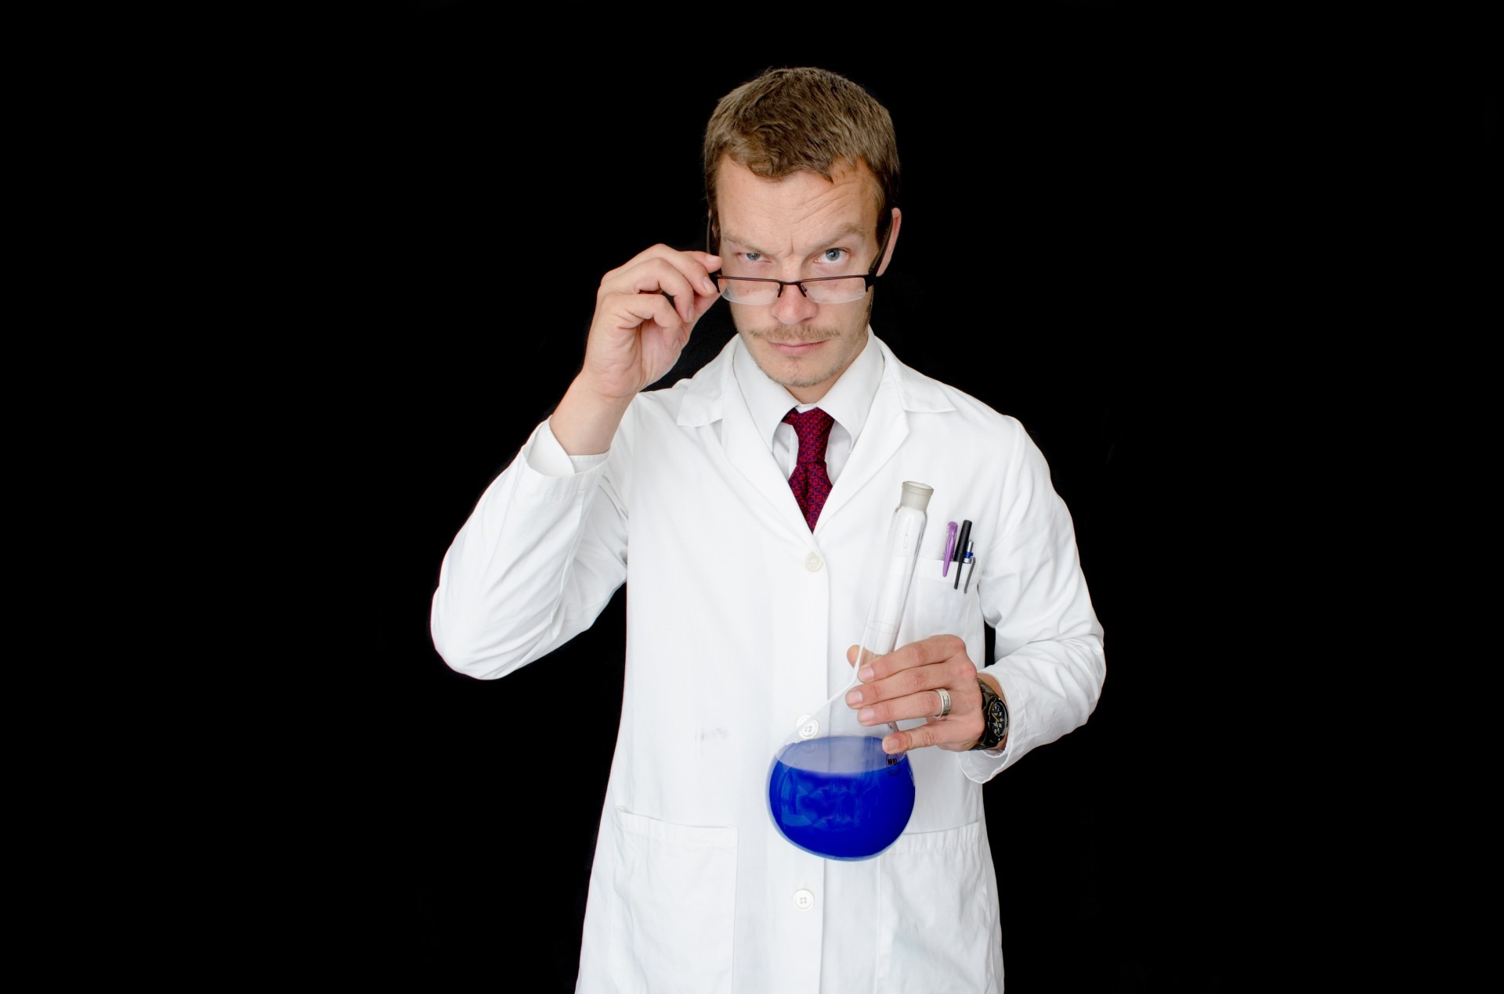
I krok – podanie do jednostki szkolącej
W celu odbycia praktyki w wybranej jednostce szkolącej należy napisać podanie do kierownika danej placówki i otrzymać zgodę na jej realizację.
Podanie ze zgodą należy następnie przesłać/dostarczyć do opiekuna praktyk.

Slide 3
Zgoda, co dalej? Gdy otrzymacie zgodę na odbycie praktyki w wybranej Jednostce szkolącej przesyłacie ją do swojego opiekuna praktyki wyznaczonego z ramienia Uczelni. Opiekun zatwierdza praktykę (dokonuje weryfikacji miejsca, w której ma się odbyć). Skan zgody trafia do Dziekanatu. Dziekanat przygotowuje porozumienie, które wysyła w 2 egzemplarzach bezpośrednio do Jednostki szkolącej.

Slide 4
W trakcie gdy Dziekanat przygotowuje porozumienie, Ty musisz przygotować niezbędne dokumenty:
podpisać oświadczenie odnośnie ubezpieczenia OC i przesłać podpisany skan na adres:
justyna.meller@cm.umk.cm.pl
pobrać Dziennik praktyk od opiekuna praktyk
przygotować kopię badań lekarskich uprawniających do studiowania - jeśli nie posiadasz kopii to Dziekanat zapewne okaże się pomocny :)

Slide 5
W czasie gdy Ty przygotowujesz dokumenty niezbędne do odbycia praktyki, z Dziekanatu wyruszyło już porozumienie do wskazanego przez Ciebie celu.
Teraz pozostaje już tylko czekać na termin rozpoczęcia praktyk (sprawdź czy Jednostka szkoląca nie wymaga wczeŚniejszego stawienia się w celu odbycia szkolenia BHP).

Slide 6
Ostatni dzień w Jednostce szkolącej to jeszcze nie koniec. Teraz należy dostarczyć uzupełniony Dziennik praktyk do opiekuna z ramienia Uczelni oraz wypełnić ankietę na stronie www naszego wydziału (to dla nas bardzo ważne , aby usprawnić organizację kolejnej praktyki).
Powodzenia!

